Slide 1
1
3
3
مراجعة
الدرس 12
الدرس 11
الدرس 10
الدرس9

Slide 2
برمجة الأسبوع الثالث
(ة)خاص بالأستاذ
الدرس 10
الدرس 9
الأعداد من 20 إلى 50 (2)
الأعداد من 20 إلى 50 (1)
الدرس 12
الدرس 11
حل مسائل متعلقة بالجمع أو الطرح (3)
مقارنة الأعداد من 20 إلى 50
مراجعة
مُراجَعَةُ دُروسِ الْأُسْبوعِ الثّالثِ

Slide 3
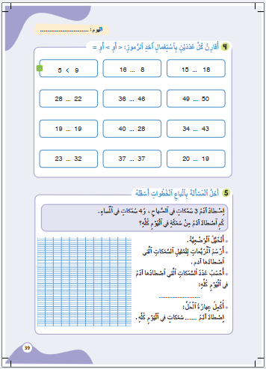
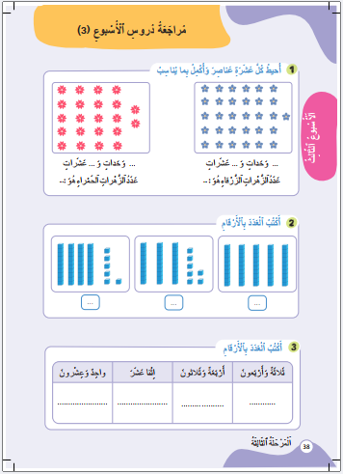
درس اليوم
(ة)خاص بالأستاذ
مُراجَعَةُ دُروسِ الْأُسْبوعِ الثالث

Slide 4
تدابير حصة مراجعة دروس الأسبوع
(ة)خاص بالأستاذ
مراجعة كل درس تتم عبر المراحل التالية :
رائز التحقق من الهدف الرئيسي للدرس
احتساب نسبة التحكم
أكبر من 80%
أقل من 80%
المرور مباشرة للتدرب على الكراسة
إعادة عرض شريط النمذجة
إنجاز نشاط مراجعة الدرس على الكراسة

Slide 5

(ة)خاص بالأستاذ
مراحل الحصة
1
افتتاح الحصة
1
5
1
2
  مراجعة الدرس 9
10
1
3
  مراجعة الدرس 10
15
1
4
  مراجعة الدرس 11
1
10
1
5
  مراجعة الدرس 12
10
1
6
اختتام الحصة
5

Slide 6
(ة)خاص بالأستاذ
عند نهاية الحصة
على الأقل 80% من المتعلمين سيكونون قادرين على:
التجميع بعشرة لعد و تعداد عناصر مجموعة من 20 إلى 50
قراءة و كتابة و تمثيل الأعداد من 20 إلى 50
مقارنة الأعداد من 20 إلى 50
تمثيل معطيات مسألة بتربيعات و حلها

Slide 7




أنشطة المراجعة
1
3
افتتاح الحصة
اختتام الحصة
2
مرحباً بكم في حصة الرياضيات ، سنراجع دروس الأسبوع الثالث

Slide 8

(ة)خاص بالأستاذ
افتتاح الدرس
1
تصحيح الواجبات المنزلية

Slide 9

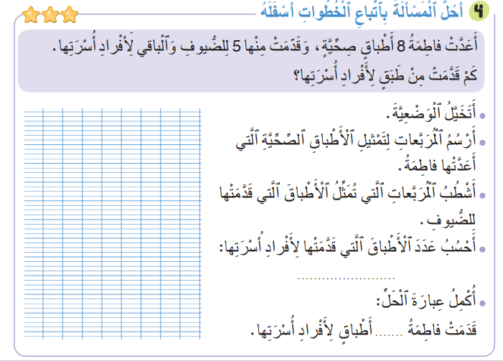
أنشطة المراجعة
1
3
افتتاح الحصة
اختتام الحصة
2
خذوا كراساتكم ، صححوا النشاط رقم 4 الصفحة 37
8 أطباق تمثل الكل و 5 تمثل الجزء الأول و نبحث عن الجزء الثاني و هو 3
8 - 5 = 3
3

Slide 10
(ة)خاص بالأستاذ
مراجعة الدرس 9
2
رائز التحكم من هدف الدرس
إعادة شريط النمذجة
أنشطة التدرب على الكراسة

Slide 11

أنشطة المراجعة
1
3
افتتاح الحصة
اختتام الحصة
2
خذوا ألواحكم

Slide 12

أنشطة المراجعة
1
3
افتتاح الحصة
اختتام الحصة
2
من يقوم إلى السبورة ليعد و يحيط كل 10 عناصر

Slide 13
أنشطة المراجعة
1
3
افتتاح الحصة
اختتام الحصة
2
نصحح : نعد جماعة ( 1-2-3-4-5-6-7-8-9-10) ، نحيط 10 عناصر ثم نواصل هكذا

Slide 14
أنشطة المراجعة
1
3
افتتاح الحصة
اختتام الحصة
2
أكملوا ثم اكتبوا عدد العناصر على الألواح
... وَحَداتٍ وَ ... عَشَراتٍ
...

Slide 15
أنشطة المراجعة
1
3
افتتاح الحصة
اختتام الحصة
2
ارفعوا الألواح

Slide 16
أنشطة المراجعة
1
3
افتتاح الحصة
اختتام الحصة
2
من يشرح لنا كيف توصل للجواب ؟
... وَحَداتٍ وَ ... عَشَراتٍ
...

Slide 17
أنشطة المراجعة
1
3
افتتاح الحصة
اختتام الحصة
2
صححوا :
1 وَحَداتٍ وَ 3 عَشَراتٍ
31

Slide 18
(ة)خاص بالأستاذ
مراجعة الدرس 9
2
رائز التحكم من هدف الدرس
إعادة شريط النمذجة
أنشطة التدرب على الكراسة

Slide 19


أنشطة المراجعة
1
3
افتتاح الحصة
اختتام الحصة
2
انتبهوا الآن ، سنتعلم مع مجد وندى كيف نعد عناصر مجموعات من 20 إلى 50 ؟

Slide 20


أنشطة المراجعة
1
3
افتتاح الحصة
اختتام الحصة
2
عرض فيديو النمذجة

Slide 21
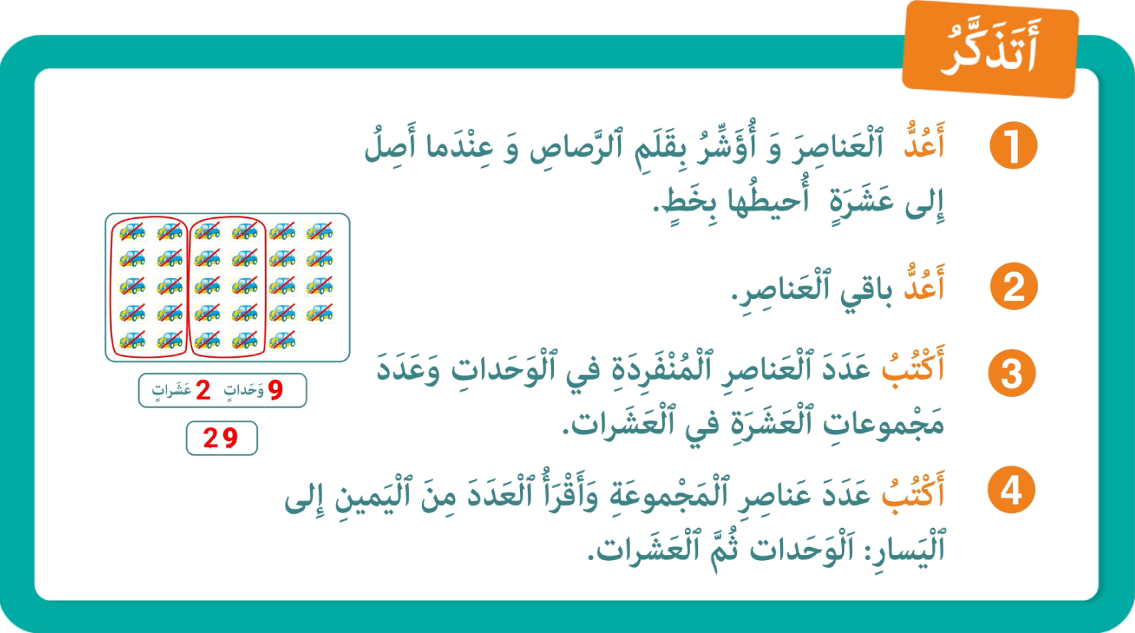
أنشطة المراجعة
1
3
افتتاح الحصة
اختتام الحصة
2
من يذكرنا بخطوات عد وتعداد عناصر مجموعات من 20 إلى 50؟

Slide 22
(ة)خاص بالأستاذ
مراجعة الدرس 9
2
رائز التحكم من هدف الدرس
إعادة شريط النمذجة
أنشطة التدرب على الكراسة

Slide 23

أنشطة المراجعة
1
3
افتتاح الحصة
اختتام الحصة
2
الآن خذوا الكراسات الصفحة 38 أنجزوا النشاط رقم 1.سأشرح لكم التعليمة

Slide 24
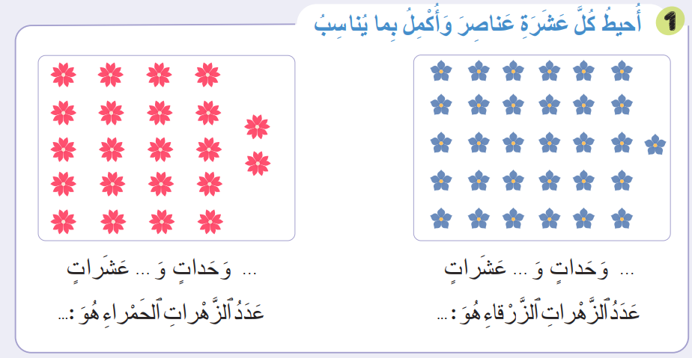
أنشطة المراجعة
1
3
افتتاح الحصة
اختتام الحصة
2
نصحح جماعة :
يطلب الأستاذ(ة ) من بعض المتعلمين القيام إلى السبورة بالتناوب للتصحيح

Slide 25
أنشطة المراجعة
1
3
افتتاح الحصة
اختتام الحصة
2
صححوا
2
2
3
1
22
31

Slide 26
(ة)خاص بالأستاذ
مراجعة الدرس 10
3
رائز التحكم من هدف الدرس
إعادة شريط النمذجة
أنشطة التدرب على الكراسة

Slide 27
أنشطة المراجعة
1
3
افتتاح الحصة
اختتام الحصة
2
خذوا ألواحكم

Slide 28
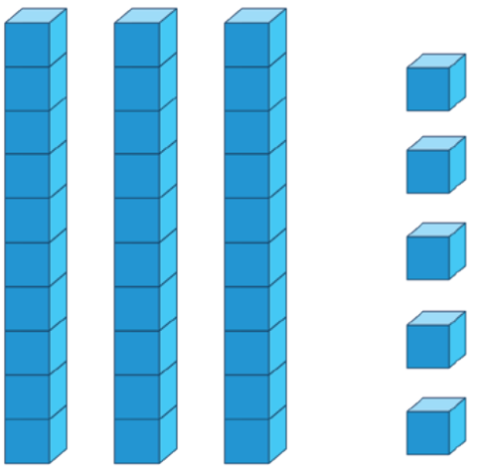

أنشطة المراجعة
1
3
افتتاح الحصة
اختتام الحصة
2
اكتبوا على الألواح العدد الممثل بالمكعبات و القضبان

Slide 29
أنشطة المراجعة
1
3
افتتاح الحصة
اختتام الحصة
2
ارفعوا الألواح

Slide 30
أنشطة المراجعة
1
3
افتتاح الحصة
اختتام الحصة
2
من يشرح لنا كيف توصل للجواب ؟

Slide 31
أنشطة المراجعة
1
3
افتتاح الحصة
اختتام الحصة
2
صححوا : العدد الممثل هو 35
35

Slide 32
(ة)خاص بالأستاذ
مراجعة الدرس 10
3
رائز التحكم من هدف الدرس
إعادة شريط النمذجة
أنشطة التدرب على الكراسة

Slide 33
أنشطة المراجعة
1
3
افتتاح الحصة
اختتام الحصة
2
انتبهوا، سنتعلم مع ندى و مجد كيف نكتب بالأرقام الأعداد الممثلة بالمكعبات و القضبان؟

Slide 34
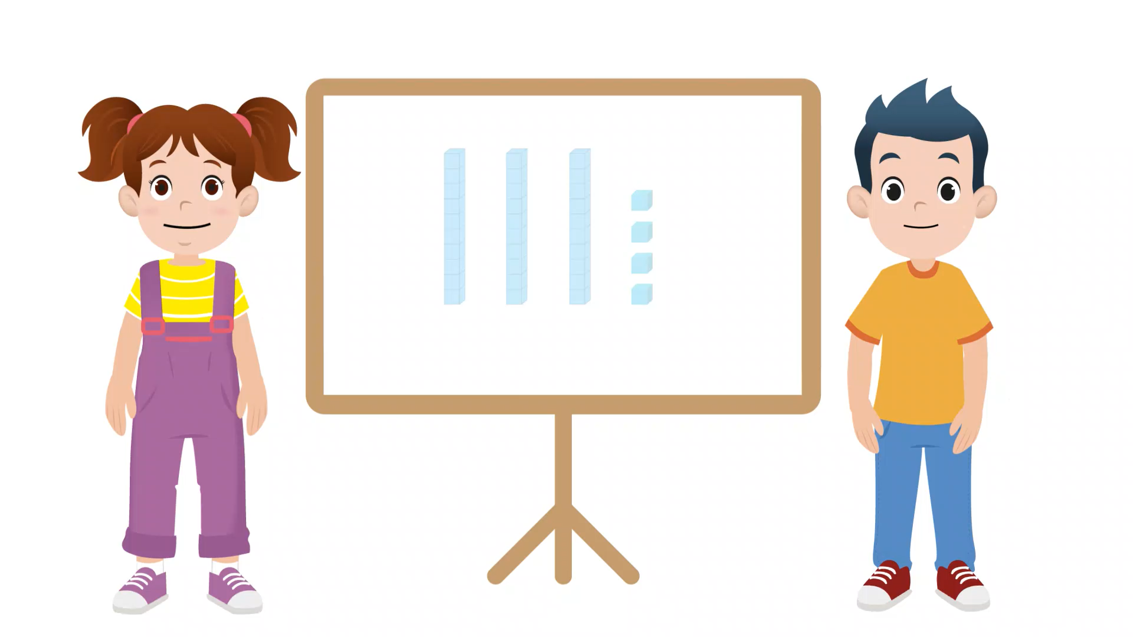
أنشطة المراجعة
1
3
افتتاح الحصة
اختتام الحصة
2
عرض فيديو النمذجة

Slide 35
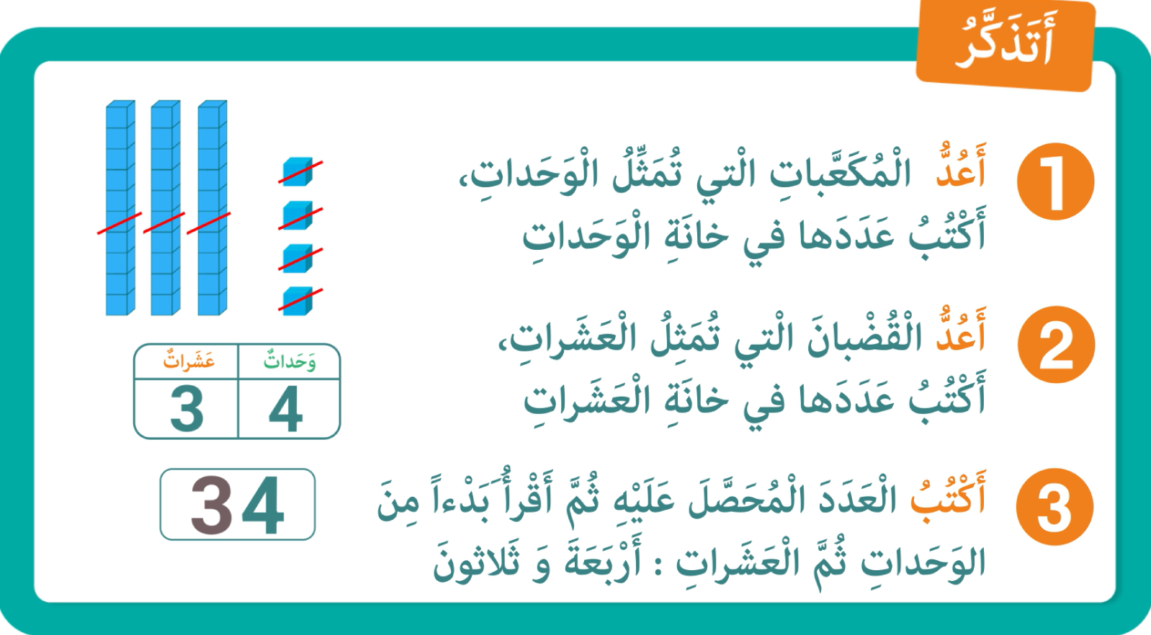
أنشطة المراجعة
1
3
افتتاح الحصة
اختتام الحصة
2
من يذكرنا بخطوات كتابة عدد ممثل بالمكعبات و القضبان ؟

Slide 36
(ة)خاص بالأستاذ
مراجعة الدرس 10
3
رائز التحكم من هدف الدرس
إعادة شريط النمذجة
أنشطة التدرب على الكراسة

Slide 37
أنشطة المراجعة
1
3
افتتاح الحصة
اختتام الحصة
2
الآن خذوا الكراسات الصفحة 38 أنجزوا النشاط رقم 2.سأشرح لكم التعليمة

Slide 38
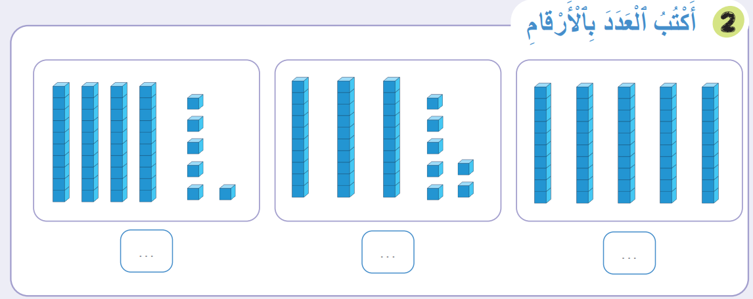
أنشطة المراجعة
1
3
افتتاح الحصة
اختتام الحصة
2
نصحح جماعة :
يعين الأستاذ(ة) بعض المتعلمين للقيام إلى السبورة بالتناوب للتصحيح

Slide 39
أنشطة المراجعة
1
3
افتتاح الحصة
اختتام الحصة
2
صححوا :
46
37
50

Slide 40
أنشطة المراجعة
1
3
افتتاح الحصة
اختتام الحصة
2
الآن أنجزوا النشاط رقم 3.سأشرح لكم التعليمة

Slide 41
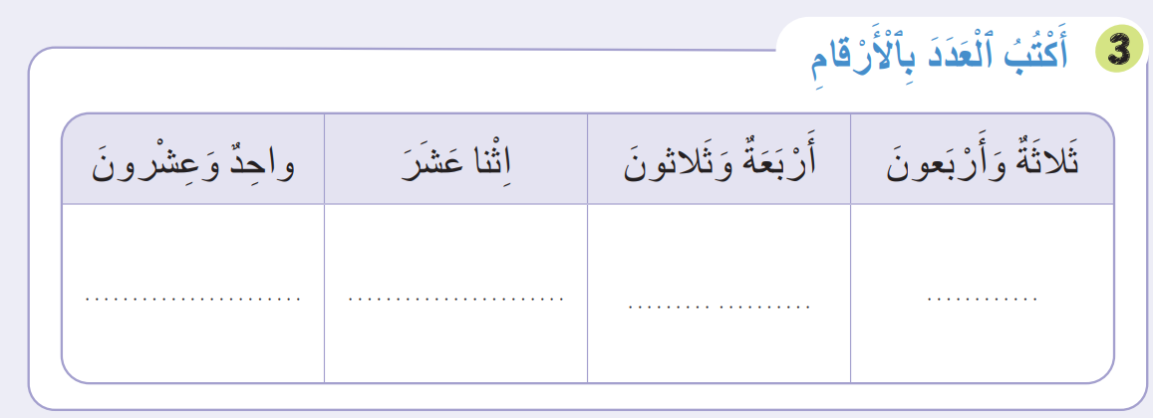
أنشطة المراجعة
1
3
افتتاح الحصة
اختتام الحصة
2
نصحح جماعة :
يعين الأستاذ(ة) بعض المتعلمين للقيام إلى السبورة بالتناوب للتصحيح

Slide 42
أنشطة المراجعة
1
3
افتتاح الحصة
اختتام الحصة
2
صححوا :
21
12
34
43

Slide 43
(ة)خاص بالأستاذ
مراجعة الدرس 11
4
رائز التحكم من هدف الدرس
إعادة شريط النمذجة
أنشطة التدرب

Slide 44
أنشطة المراجعة
1
3
افتتاح الحصة
اختتام الحصة
2
خذوا ألواحكم

Slide 45
أنشطة المراجعة
1
3
افتتاح الحصة
اختتام الحصة
2
قارنوا العددين : 39 و 41
39
41

Slide 46
أنشطة المراجعة
1
3
افتتاح الحصة
اختتام الحصة
2
ارفعوا الألواح

Slide 47
أنشطة المراجعة
1
3
افتتاح الحصة
اختتام الحصة
2
من يشرح لنا كيف توصل للجواب ؟
39
41

Slide 48

أنشطة المراجعة
1
3
افتتاح الحصة
اختتام الحصة
2
صححوا : 39 أصغر من 41 نضع الرمز أصغر من
39
41

Slide 49
(ة)خاص بالأستاذ
مراجعة الدرس 11
4
رائز التحكم من هدف الدرس
إعادة شريط النمذجة
أنشطة التدرب

Slide 50

أنشطة المراجعة
1
3
افتتاح الحصة
اختتام الحصة
2
انتبهوا ، سنتعلم مع ندى ومجد كيف نقارن عددين من رقمين ؟

Slide 51

أنشطة المراجعة
1
3
افتتاح الحصة
اختتام الحصة
2
عرض فيديو النمذجة

Slide 52
(ة)خاص بالأستاذ
مراجعة الدرس11
4
رائز التحكم من هدف الدرس
إعادة شريط النمذجة
أنشطة التدرب

Slide 53
أنشطة المراجعة
1
3
افتتاح الحصة
اختتام الحصة
2
الآن خذوا الكراسات الصفحة 39 أنجزوا النشاط رقم 4.سأشرح لكم التعليمة

Slide 54
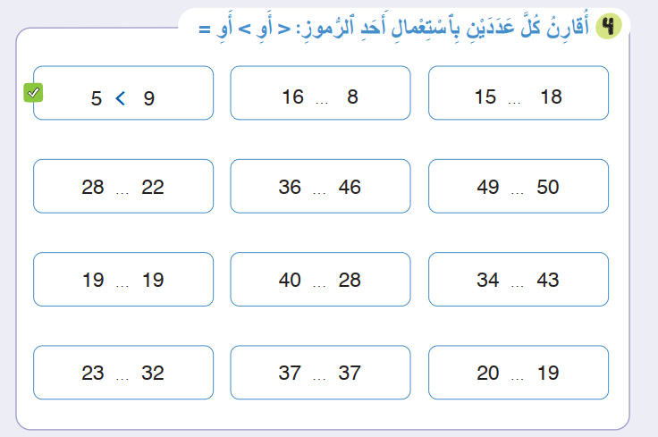
أنشطة المراجعة
1
3
افتتاح الحصة
اختتام الحصة
2
نصحح جماعة :
يطلب الأستاذ(ة) من بعض المتعلمين القيام إلى السبورة للتصحيح
=
=

Slide 55
(ة)خاص بالأستاذ
مراجعة الدرس 12
5
رائز التحكم من هدف الدرس
إعادة شريط النمذجة
أنشطة التدرب على الكراسة

Slide 56
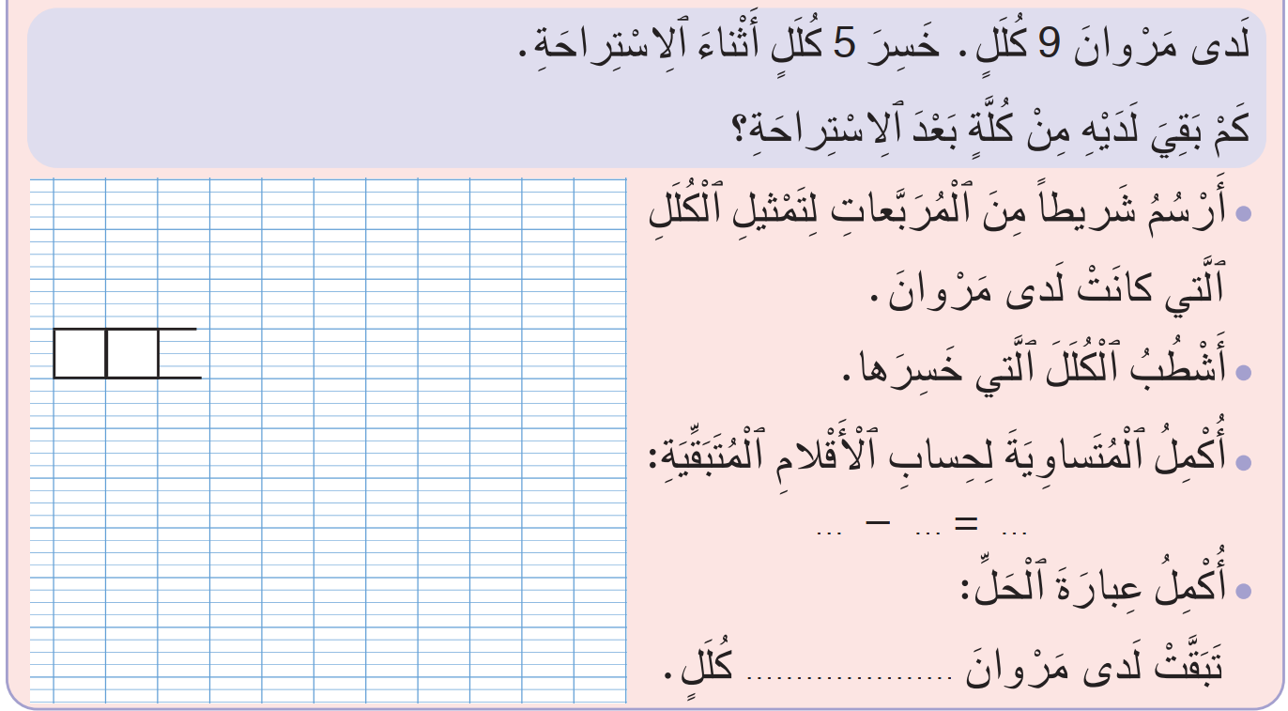


أنشطة المراجعة
1
3
افتتاح الحصة
اختتام الحصة
2
سأقرأ لكم هذه المسألة ،تخيلوا مشهد هذه الوضعية

Slide 57
أنشطة المراجعة
1
3
افتتاح الحصة
اختتام الحصة
2
مثلوا بتربيعات على الألواح الكلل التي كانت لدى مروان

Slide 58
أنشطة المراجعة
1
3
افتتاح الحصة
اختتام الحصة
2
ارفعوا الألواح

Slide 59
أنشطة المراجعة
1
3
افتتاح الحصة
اختتام الحصة
2
صححوا : لدى مروان 9 كلل ، نمثلها ب9 تربيعات ( 1-2-3-4-5-6-7-8 - 9)
و 9 تمثل كل الكلل

Slide 60
أنشطة المراجعة
1
3
افتتاح الحصة
اختتام الحصة
2
اشطبوا التربيعات التي تمثل الكلل التي خسرها مروان

Slide 61
أنشطة المراجعة
1
3
افتتاح الحصة
اختتام الحصة
2
ارفعوا الألواح

Slide 62
أنشطة المراجعة
1
3
افتتاح الحصة
اختتام الحصة
2
صححوا : خسر مروان 5 كلل ، نشطب 5 تربيعات ( 1-2-3 – 4 – 5 )
و 5 تمثل جزءا من الكلل

Slide 63
أنشطة المراجعة
1
3
افتتاح الحصة
اختتام الحصة
2
اكتبوا على الالواح المتساوية المناسبة لحساب عدد الكلل التي بقيت لدى مروان

Slide 64
أنشطة المراجعة
1
3
افتتاح الحصة
اختتام الحصة
2
ارفعوا الألواح

Slide 65
أنشطة المراجعة
1
3
افتتاح الحصة
اختتام الحصة
2
صححوا : الكل هو 9 وَ أزلنا منه 5 أي الجزء الأول وبقي الجزء الثاني وهو : 4
و نعبر عن بالكتابة التالية : 4 = 5 – 9
9 - 5 = 4

Slide 66
(ة)خاص بالأستاذ
مراجعة الدرس 12
5
رائز التحكم من هدف الدرس
إعادة شريط النمذجة
أنشطة التدرب على الكراسة

Slide 67
أنشطة المراجعة
1
3
افتتاح الحصة
اختتام الحصة
2
انتبهوا الآن ، سنتعلم مع ندى و مجد كيف نحل مسألة بتمثيل المعطيات بتربيعات ؟

Slide 68

أنشطة المراجعة
1
3
افتتاح الحصة
اختتام الحصة
2
عرض فيديو النمذجة

Slide 69
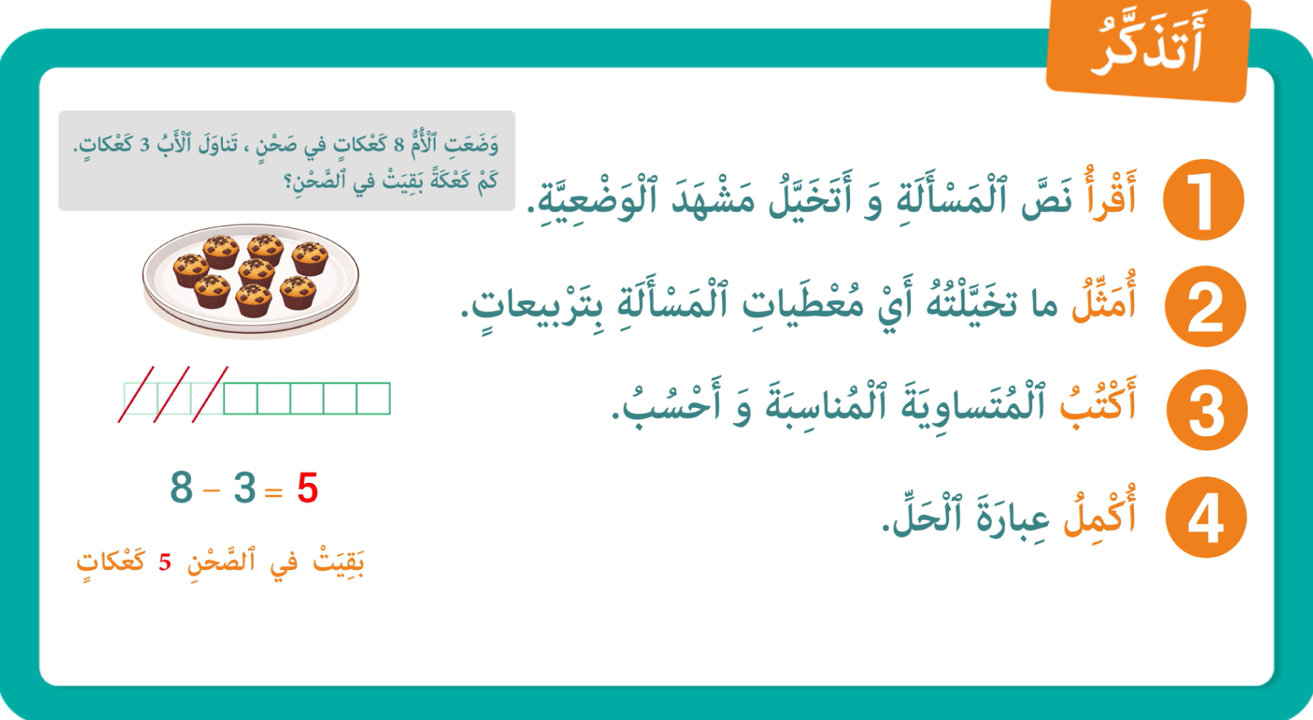
أنشطة المراجعة
1
3
افتتاح الحصة
اختتام الحصة
2
من يذكرنا بخطوات حل مسألة ؟

Slide 70
(ة)خاص بالأستاذ
مراجعة الدرس 12
5
رائز التحكم من هدف الدرس
إعادة شريط النمذجة
أنشطة التدرب على الكراسة

Slide 71
أنشطة المراجعة
1
3
افتتاح الحصة
اختتام الحصة
2
الآن خذوا الكراسات الصفحة 39 ستنجزون النشاط رقم 5، سأشرح لكم التعليمة

Slide 72
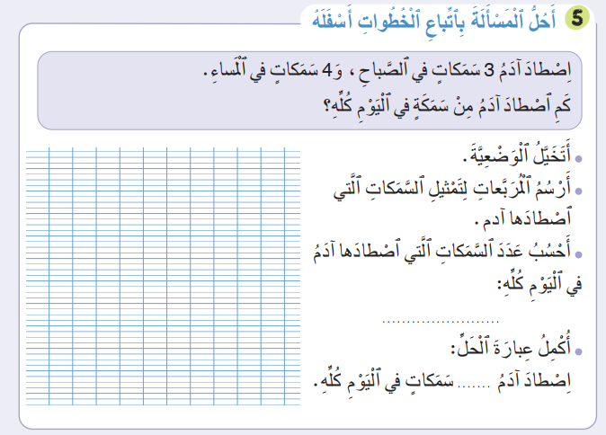
أنشطة المراجعة
1
3
افتتاح الحصة
اختتام الحصة
2
النشاط رقم 5 ،
سأقرأ لكم المسألة و الخطوة الأولى و بعد إنجازها أقرأ لكم الخطوة الثانية و هكذا

Slide 73
أنشطة المراجعة
1
3
افتتاح الحصة
اختتام الحصة
2
نصحح جماعة
يطلب الأستاذ(ة) من بعض المتعلمين القيام إلى السبورة بالتناوب للتصحيح

Slide 74
أنشطة المراجعة
1
3
افتتاح الحصة
اختتام الحصة
2
صححوا : 3 سمكات تمثل الجزء الأول و 4 سمكات تمثل الجزء الثاني و 7 سمكات تمثل الكل
3 + 4 = 7
7

Slide 75
(ة)خاص بالأستاذ
اختتام الدرس
6

Slide 76

أنشطة المراجعة
1
3
افتتاح الحصة
اختتام الحصة
2
إلى اللقاء، في الحصة القادمة.

Slide 77

(ة)خاص بالأستاذ
بناء على إنجازات المتعلمين خلال أنشطة المراجعة
ما تقديرك لنسبة التحكم في أهداف الحصة ؟
تسجل النسبة على صفحة اليوم من مذكرة الأستاذ(ة).

